Slide 1
Design Patterns Entwurfsmuster für Softwarearchitekturen
Prof. Dr. Christian Kohls

Slide 2
Überblick
Was sind Muster?
Beispielanwendung mit folgenden Mustern:
Strategie
Dekorierer
Abstrakte Fabrik
Etwas Mustertheorie
Weitere Anwendungsfelder von Mustern

Slide 3
Problemstellung: Wie verbindet man die beiden Städte?
Lösungen fallen uns implizit ein!

Slide 4
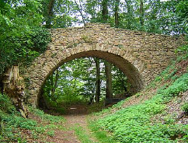
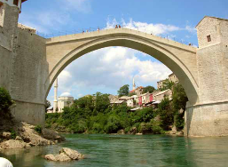

Slide 5
Software-Design: User Interface
Grafik
Zeichne()
FuegeHinzu(Grafik)
Entferne(Grafik)
Drop-Down
Zeichne()
Button
Zeichne()
Toolbar
Zeichne()
FuegeHinzu(Grafik)
Entferne(Grafik)
Kind-Grafiken

Slide 6
Software-Design: Textdokumente
Glyph
BuchstabenZaehlen()
FormatAendern()
FuegeHinzu(Glyph)
Kinder
Bild-Symbol
BuchstabenZaehlen() FormatAendern()
Zeichen
BuchstabenZaehlen() FomatAendern()
Texteinheit
BuchstabenZaehlen()
FormatAendern()
FuegeHinzu(Glyph)
Wort
Paragraph

Slide 7
Software-Design: CMS
PloneDocument
Veroeffentlichen()
PeleNewsobjekt
Veroeffentlichen()
TextDocument
Veroeffentlichen()
PloneFolder
Veroeffentlichen()
NeuesDokument(PloneDocument)
Kinder

Slide 8
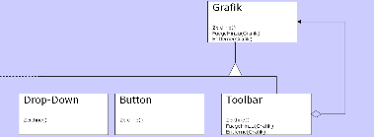
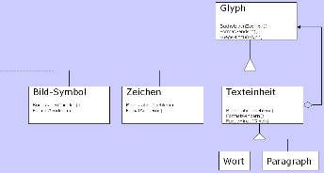
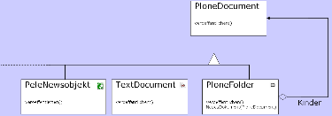
Software Design Patterns
Graphical user interface:
Composite
Komponente
Operation()
FuegeHinzu(Komponente)
Entferne(Komponente)
GibKindobjekt(Schlüssel)
Texteditor:
Blatt
Operation()
Kompositum
Operation()
FuegeHinzu(Komponente)
Entferne(Komponente)
GibKindobjekt(Schlüssel)
Kinder
Für alle g in Kinder:
g.Operation();
Content Management System:

Slide 9
(Vorläufige) Definition:
Entwurfsmuster sind erprobte Lösungsansätze
für wiederkehrende Aufgaben und Fragestellungen.
Sie beschreiben die invarianten Komponenten häufig auftretender Teil-Strukturen in einem komplexen Design-Umfeld.

Slide 10
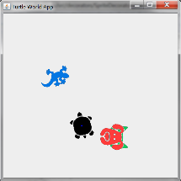
Beispielanwendung
SpriteInterface
Rotiert alle 10 Schritte
Kehrt am
Seitenrand
um
Bewegt sich
zum letzten
Mausklick
Springt vom
Seitenrand
in die Mitte
Bewegt sich
nur geradeaus,
springt vertikal zum
letzten Mausklick
Springt vom
Seitenrand
zur gegenüber
liegenden Seite
Bewegt sich
in Richtung
Katze
Springt vom
Seitenrand
in die Mitte

Slide 11
Strategy Pattern

Slide 12
strategy
Kontext
AbstrakteStrategie
KontextSchnittstellen()
…
AlgorithmenInterface()
KonkreteStrategie A
KonkreteStrategie B
KonkreteStrategie C
AlgorithmenInterface()
AlgorithmenInterface()
AlgorithmenInterface()
Struktur-Diagramm des Strategie Musters

Slide 13
Beispiel Turtle World
strategy
Sprite
<<Interface>>
StepStrategy
void step()
StepWithFrequentRotations
StepTowardsTargetPosition
StepTowardsSpritePosition
void step ()
void step ()
void step ()

Slide 14
VORHER
Sprite
step()
…
onTopCollision
onBottomCollision
onLeftCollision
onRightCollision
….
Turtle
Cat
Dog
step()
…
onTopCollision
onBottomCollision
onLeftCollision
onRightCollision
….
step()
…
onTopCollision
onBottomCollision
onLeftCollision
onRightCollision
….
step()
…
onTopCollision
onBottomCollision
onLeftCollision
onRightCollision
….

Slide 15
NACHHER
<<Interface>>
StepStrategy
void step()
stepStrategy
Sprite
….
StepWithFrequentRotations
StepTowardsTargetPosition
StepTowardsC
void step ()
void step ()
void step ()
collisionStrategy
<<Interface>>
OnCollistionStrategy
onTopCollision
onBottomCollision
onLeftCollision
onRightCollision
OnCollisionRepeat
OnCollisionRotate180
OnCollisionCenter
onTopCollision
onBottomCollision
onLeftCollision
onRightCollision
onTopCollision
onBottomCollision
onLeftCollision
onRightCollision
void onTopCollision
onBottomCollision
onLeftCollision
onRightCollision

Slide 16
Strategie-Muster
Definiert eine Familie von Algorithmen
Kapselt die einzelnen Algorithmen und macht sie untereinander austauschbar
Eine Strategie ermöglicht die Variation unterschiedlicher Vorgehensweisen (Algorithmen) unabhängig von Client-Code
Ermöglicht die Nutzung verschiedener Varianten der gleichen Algorithmusfamilie, z.B.
Bewegungsstrategien
Analysen
Sortieren

Slide 17
Anwendungskontext & Forces
Verschiedene Klassen, die sich nur in einem Verhalten unterscheiden
Erzeugt man für jede Variation eines Algorithmus eine neue Unterklasse, führt dies schnell zu einer Klassenexplosion
Verschiedene Klassen benötigen oft die selben Algorithmen, legt man das Verhalten für jede Klasse fest führt dies zu Codeduplizierung
Wenn alle Berechnungsformen in einer Klasse zusammengefasst werden, wird diese schwer wartbar, zu groß und unflexibel
Änderungen an der Oberklasse haben Auswirkungen auf alle Unterklassen, dies führt zu teils unerwünschten Abhängigkeiten
Konfigurierbarkeit:
Je nach Situation müssen Algorithmen ausgetauscht oder neue ergänzt werden
Bei Vererbung lässt sich Verhalten nur zur Kompilierzeit festlegen, und kann nicht zur Laufzeit konfiguriert werden
Vermeidung komplexer Mehrfachverzweigung, die von einem bestimmten Zustand abhängen

Slide 18
Konsequenzen
Definiert eine Familie von Algorithmen oder Verhalten
Alternative zur Unterklassenbildung durch Delegation
Spezialierung des Kontexts durch Delegation statt Unterklassen
Viele Konfigurationen durch Kombinationen möglich
Verhalten kann dynamisch ausgetauscht werden
Vermeidung von Mehrfachverzweigungen
Ermöglicht alternative Implementierungen desselben Verhaltens (z.B. Laufzeit vs. Sicherheit)

Slide 19
Konsequenzen
Klienten müssen die verschiedenen Strategien kennen
Overhead an Kommunikation zwischen Strategie und Kontext
Informationen müssen an die Strategie weitergereicht werden
Informationen werden oft gar nicht genutzt
Bricht eventuell die Kapselung auf
Erhöhte Anzahl von Objekten zur Laufzeit

Slide 20
Weitere Beispiele
Unterschiedliches Vehalten Spielfiguren
Unterschiedliche Reaktion auf Eingaben
Unterschiedliche Arbeitsmodi
Austausch von Algorithmen für
Sortieren
Statistiken
Textanalyse
Nutzung verschiedener Speichermodelle
Validierungsstrategien für Dateneingabe

Slide 21
Decorator Pattern
Ermöglicht das dynamische Hinzufügen zusätzlicher Funktionalität zu einer Komponente

Slide 22
Komponente
Operation()
komponente
KonkreteKomponente
Dekorierer
Operation()
Operation()
komponente.Operation()
KonkreterDekoriererA
KonkreterDekoriererB
Operation()
Operation()
ZusätzlicheOperation()
super.Operation()
WeitereOperationen()
ZusätzlicherZustand
Struktur-Diagramm des Dekorierer Musters

Slide 23
Beispiel Turtle World
SpriteInterface
step()
SmartSprite
decoratedSprite
SpriteDecorator
step()
step()
GekkoSprite
TurtleSprite
CatSprite
DogSprite
PenDecoration
LogDecoration
step()
step()

Slide 24
Beispiel Stream-Klassen der Java-Bibliothek
Komponente zum Einlesen einer Textdatei
0011001100111000101010
LineNumberInputStream
BufferedInputStream
FileInputStream
Dekoriert die Komponente mit neuer Funktionalität:
- Input wird gepuffert
- Neue Methode readLine()
Textdatei
Ermöglicht das Zählen
der Zeilennummern
InputStream
Komponenten
Dekorierer
FileInputStream
StringBufferedInputStream
ByteArrayInputStream
FileInputStream
BufferedInputStream
DataInputStream
LineNumberInputStream

Slide 25
Dekorierer- Kontext & Forces
Dynamisches Hinzufügen (und Entfernen) von Funktionalität und Zuständigkeiten zu einzelnen Objekten
Transparente Funktionalitätserweiterung, so dass andere Objekte nicht davon betroffen sind
Vermeidung von Klassenexplosionen wenn viele verschiede Kombinationen von Funktionalität erforderlich sind
Flexible Alternative zu Unterklassenbildung,
Funktionalität wird Objekten hinzugefügt und nicht einer Klasse
Dynamische statt statischer Konfiguration
Vermeidung von unnötiger Vererbung und Codeverdoppelung
Funktionsüberladene Klassen sind schwer zu nutzen und zu warten

Slide 26
Dekorierer - Konsequenzen
Höhere Flexibilität gegenüber statischer Vererbung
Vermeidet funktionsüberladene Klassen auf hoher Ebene der Klassenhierarchie
Eine Dekoration und seine Komponente sind nicht identisch → Vorsicht bei Vergleichen zur Objektidentität
Viele kleine Objekte zur Laufzeit
Reihenfolge der Dekorationen kann Verhalten beeinflussen, eventuell Nebeneffekte

Slide 27
Dekorierer - Weitere Beispiele
Wrappen von GUI-Elementen mit
Rahmen, Scrollbalken, …
Stream-Klassen der Java-Bibliothek
Dekorieren von Produkten mit zusätzlicher Konfiguration
Kaffeeprodukte mit Zusätzen wie Extra-Shot, Sirup,…
Verträge mit zusätzlichen Klauseln oder Leistungen

Slide 28
Abstract Factory Patten

Slide 29
Klient
AbstrakteFabrik
ErzeugeProduktA()
ErzeugeProduktB()
KonkreteFabrik1
KonkreteFabrik2
ErzeugeProduktA()
ErzeugeProduktB()
ErzeugeProduktA()
ErzeugeProduktB()
AbstraktesProduktA
AbstraktesProduktB
KonkretesProduktA1
KonkretesProduktA2
KonkretesProduktB1
KonkretesProduktB2
Struktur-Diagramm des Abstrakte Fabrik Musters

Slide 30
JTurtleWorld
AbstractSpriteFactory
createGekko () ;
createTurtle () ;
createCat();
createDog();
StupidSpriteFactory
AnimalFactory
StrategySpritesFactory
createGekko () ;
createTurtle () ;
createCat();
createDog();
createGekko () ;
createTurtle () ;
createCat();
createDog();
createGekko () ;
createTurtle () ;
createCat();
createDog();
Gekko
GekkoSprite
Turtle
TurtleSprite
Cat
CatSprite
StupidSprite
Dog
DogSprite
<< Interface >>
SpriteInterface
Beispiel Turtle World

Slide 31
Abstrakte Fabrik (Abstract Factory)
Bereitstellung einer Schnittstelle zum Erzeugen von Objekten einer Familie verwandter oder voneinander abhängiger Objekte ohne bereits die konkreten Klassen zu spezifizieren
Erlaubt den Austausch von Frameworks und verschiedenen Implementierungen

Slide 32
Anwendbarkeit & Forces
Macht Systeme unabhängig davon, wie ihre Produkte erzeugt, zusammengesetzt und repräsentiert werden
Ein System soll mit einer von mehreren alternativen Produktfamilien arbeiten
Sicherstellen, dass die Produkte einer Produktfamilie zusammengenutzt werden (kein Vermischen von verschiedenen Familien)
Bereitstellen von Klassenbibliotheken ohne deren Implementierung offenzulegen (nur über Schnittstellen)

Slide 33
Konsequenzen
Kapselt und isolierte konkrete Klassen vom Klienten
Klienten ändern die Objekte nur über abstrakte Schnittstellen, konkrete Implementierung (und konkrete Klassennamen) muss nicht bekannt sein
Der Austausch von Produktfamilien ist sehr einfach
Fördert die Konsistenz, da nur Produkte einer Familie genutzt werden
Das Hinzufügen neuer Produkte ist aufwändig

Slide 34
Weitere Beispiele
Erzeugen von graphischen Oberflächen unabhängig vom konkreten Framework
Abstraktion von Abläufen ohne die konkreten Serviceklassen zu kennen:
Netzwerkverbindung aufbauen
Daten senden und empfangen
Verbindung schließen
Zusammensetzen komplexer Objekte (oder Objekthierarchien) mit „Zutaten“ aus verschiedenen Baukästen
Autos aus verschiedenen Serien zusammensetzen
Labyrinthe aus verschiedenen Sets zusammensetzen

Slide 35
Definition: Muster, Mustersprachen
„Each pattern describes a problem which occurs over and over again in our environment, and then describes the core of the solution to that problem, in such a way that you can use this solution a million times over, without ever doing it the same way twice.“ (Alexander et al., 1977)
“The structure of the language is created by the network of connections among individual patterns: and the language lives, or not, as a totality to the degree these patterns form a whole.” (Alexander, 1979)

Slide 36
Entwurfsmuster sind...
Lösungen
für ein Problem
in einem Kontext
ausbalancieren
Forces
Spannungsfeld aufgrund unterschiedlicher Anforderungen
erzeugen
Entwurfsmuster erfassen die
invarianten Komponenten
erprobter Lösungsansätze für
wiederkehrende Probleme im Design und
verdeutlichen diese anhand von Beispielen.

Slide 37
Kontext:
Du befindest dich hier,
und möchtest dort hin.
Problem:
Der direkte Weg ist unüberwindbar.
Man beachte die Einflussfaktoren.
Lösung:
Konsequenzen
Dieses Muster ist eine erprobte
(tatsächlich zum Ziel führende) Lösung.

Slide 38
Vorteile von Mustern
Beschreiben und begründen erprobte Lösungen
Machen auf (verborgene) Probleme aufmerksam
Reduzieren die Komplexität und führen zu flexibleren Designs
Ermöglichen die Kommunikation unter Entwicklern (→ Vokabular)

Slide 39
Probleme mit Mustern
Abstraktionsgrad von Mustern
Empirisch nicht abgesicherte Muster
Objektivität der „guten“ Lösung
Falscher Einsatz von Mustern:
Falsche Implementierung
Nutzung im falschen Kontext
Viele Muster implizieren nicht automatisch gutes Design!
Merke: Das Richtige richtig machen!

Slide 40
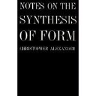
Entwicklungsgeschichte
WikiWikiWeb:
The Portland Pattern Repository
A Pattern
Language
Beck&Cunningham:
Software Patterns
E-Learning
Web-Design
1964
1977
1979
1987
1995
2000
2003
2006
Notes
on the
Synthesis
Of Form
The Timeless Way of Building
„Gang of Four“ Design Pattens
GUI Pattern Pedagogical Patterns
AJAX
Web 2.0
„The Quality without a Name“

Slide 41
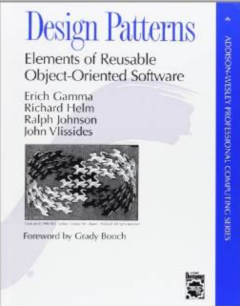
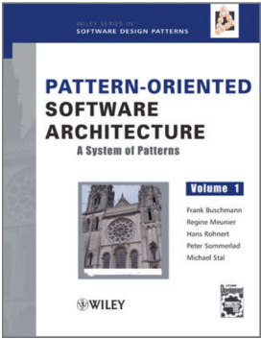
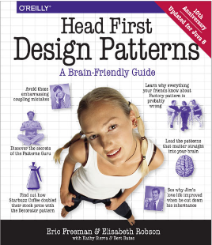
Buchempfehlungen
Gute Beispiele
für das Verständnis
POSA Patterns
Der Klassiker!
Gang of Four (GoF) Patterns

Slide 42
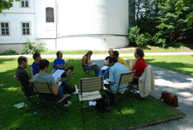
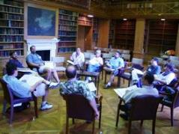
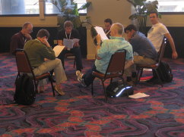
Pattern Community
hillside.net
Pattern Languages of Programs - PLoPs

Slide 43
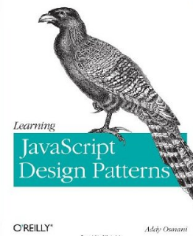
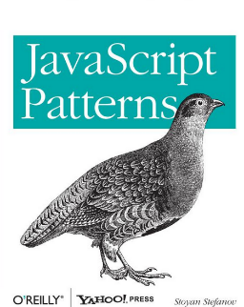
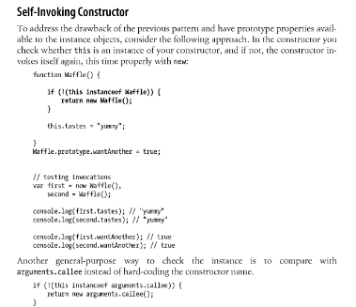
JavaScript Design Patterns

Slide 44
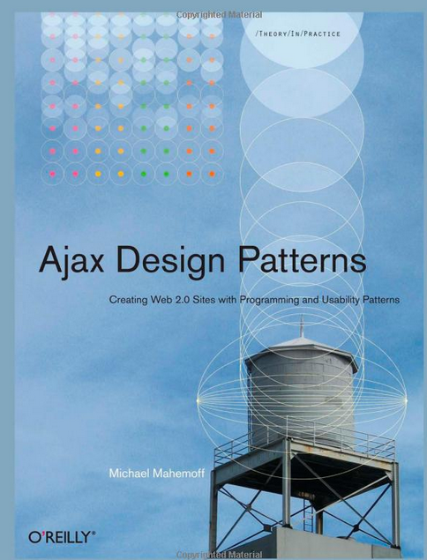
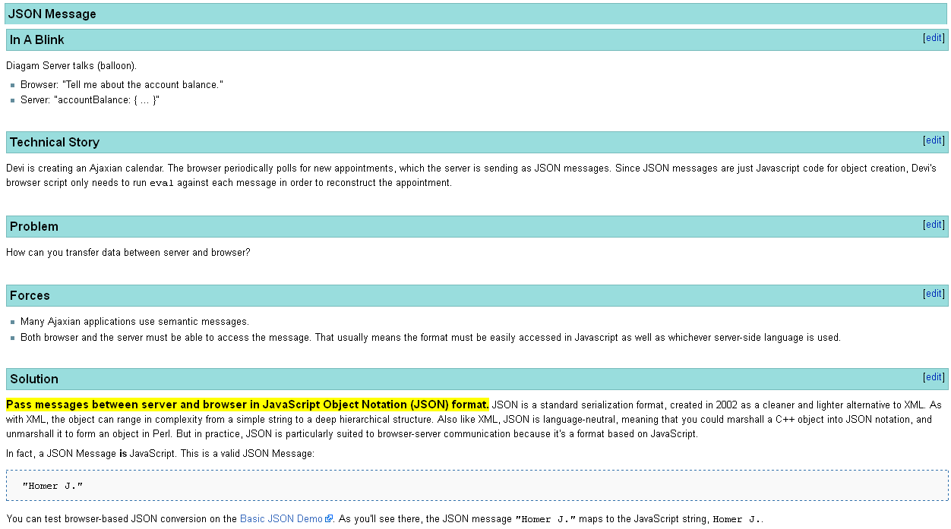
AJAX Design Patterns

Slide 45
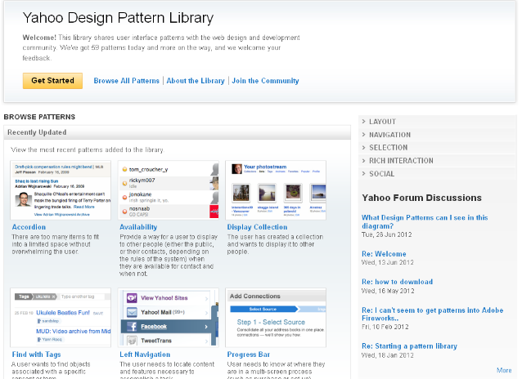
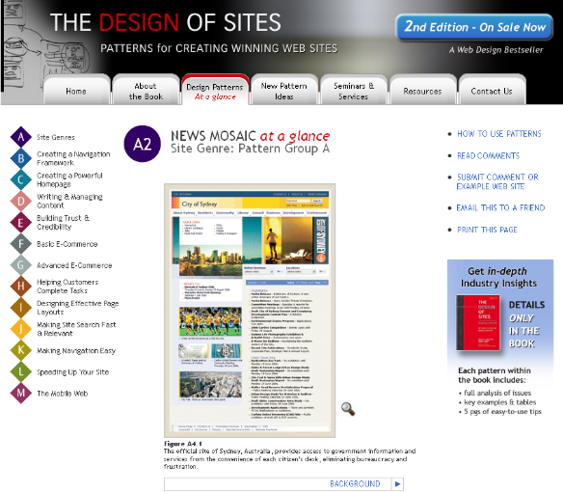
Web Design Patterns

Slide 46
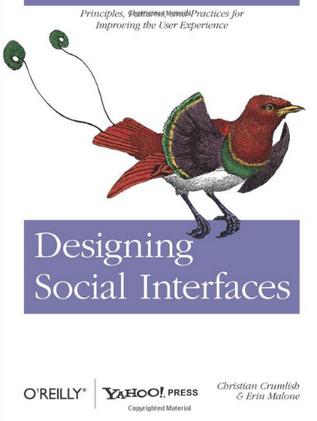
Community Design Patterns
Sign-In Continuity
Invitations
Private Beta
Identity
Profile
Avatars
BuddyList
Availability
Signs of Life
...

Slide 47
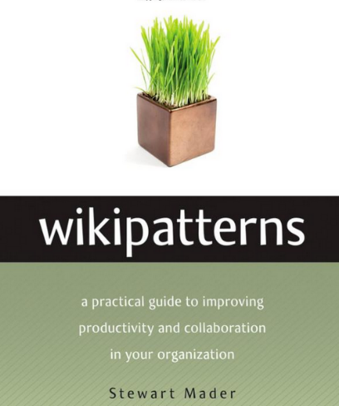
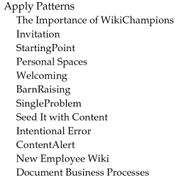
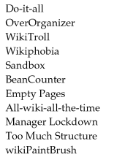
Wiki Design Patterns

Slide 48
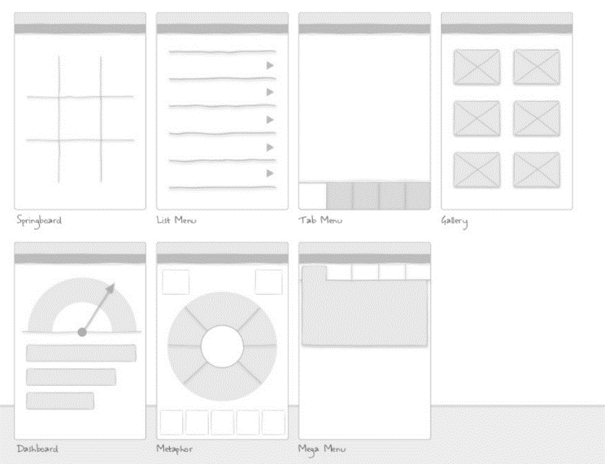
Entwurfsmuster für Graphic User Interface (GUI) Elemtente
Quelle: Mobile Design Pattern Gallery

Slide 49
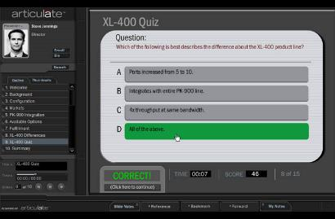
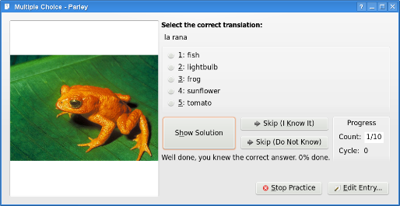
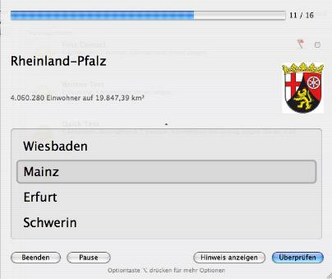
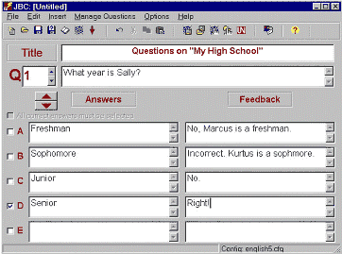
E-Learning Patterns

Slide 50
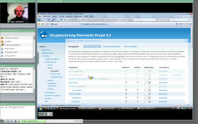
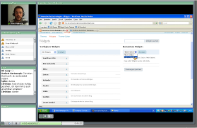
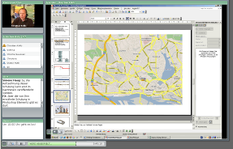
Online Training
Unsichtbarer
Co-Moderator
Vorbereitete
Beispiele
Kontroll-Monitor

